Slide 1

Bazele plăcii programabile
Prezentare placă programabilă

Slide 2
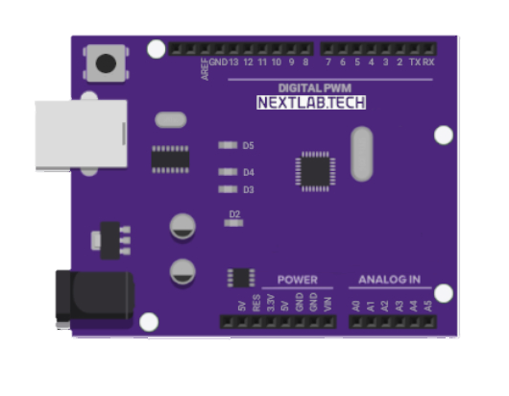
Placa programabilă Nextlab
Placa programabilă Nextlab este o placă de dezvoltare ce poate fi programată la calculator să facă anumite acțiuni cu diverse componente electronice. Ea poate să aprindă un LED sau să pornească un motoraș.

Slide 3
Principalele componente I
Port USB – sursă de alimentare și pentru încărcat programul
Cip CH340 – permite comunicarea cu o interfață USB
LED-uri incorporate – precum D3 (se aprinde când placa este alimentată) sau D2 (poate fi programat să se aprindă și să se stingă)
Buton reset – resetează plăcuța programabilă la starea inițială

Slide 4
Principalele componente II
Microcontroller – „creierul” plăcuței care procesează și execută instrucțiunile primite
Pini de putere – conțin, de exemplu, pini de împământare sau care emit 5V
Pini analogici – emit un semnal continuu ce variază
Pini digitali – emit semnal binar, ori 0 (zero) ori 5V

Slide 5
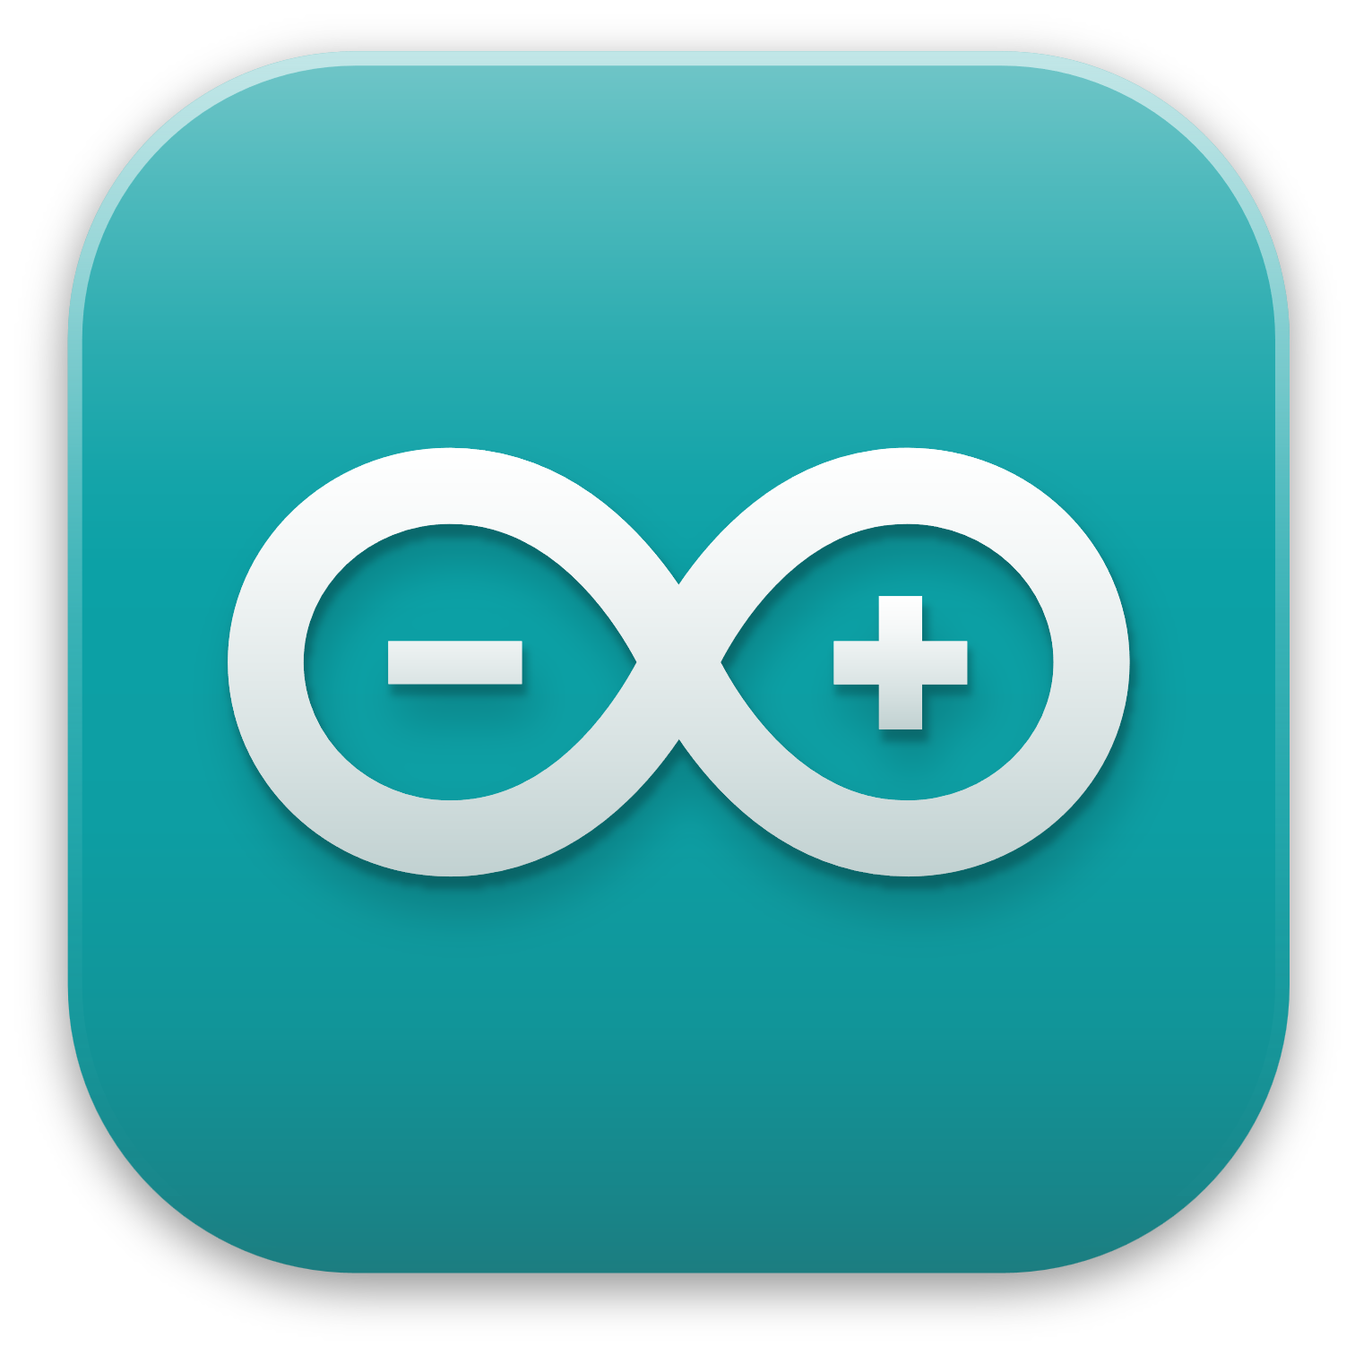
Pentru programarea plăcuței se folosește un mediu de dezvoltare integrat (IDE) special, numit Arduino IDE, care include suport pentru limbajele de programare C / C++.

Slide 6

Mediu de programare Arduino IDE
Descarcă Arduino IDE de aici.

Slide 7

Instalare bibliotecă MiniCore
Apasă aici pentru a descărca librăria MiniCore.

Slide 8

Configurare mediu
Pentru a putea utiliza biblioteca descărcată anterior va trebui să configurăm mediul de dezvoltare Arduino IDE. Urmărește un videoclip pentru a vedea setările ce trebuie realizate.

Slide 9

Conectare placă
Vom învăța să conectăm plăcuța programabilă la calculator. Vei avea nevoie de cablul de alimentare ce vine împreună cu placa. Pentru a vedea modalitatea de conectare a plăcuței accesează videoclipul alăturat.

Slide 10

Verificare port COM
Portul COM reprezintă un canal de comunicare între calculator și microcontroller-ul plăcii programabile.
În continuare ne vom asigura că portul de comunicare între placă și calculator este recunoscut. Urmărește videoclipul pentru a realiza verificarea. În cazul în care portul COM al plăcii nu este recunoscut de calculator apasă aici și descarcă driver-ul necesar de la acest link.

Slide 11

Testare compilator
Acum că am reușit să conectăm placa programabilă și să verificăm portul COM vom testa primul program afișat la deschiderea mediului de programare. Urmărește în videoclipul din dreapta modalitatea de testare a programului pe placă.

Slide 12

Program aprindere LED placă
Acum că am reușit să testăm compilatorul vom încărca un program care va aprinde și stinge LED-ul D2 al plăcii. Urmărește videoclipul cu explicații.

Slide 13

Suprascriere program
Pentru a readuce plăcuța la starea inițială vom reîncărca programul de la început oferit de mediul Arduino IDE pentru a-l suprascrie pe cel de la slide-ul anterior. Urmărește un videoclip pentru a vedea modalitatea de suprascriere.

Slide 14
Aplicații cu LED-uri și placa programabilă

Slide 15
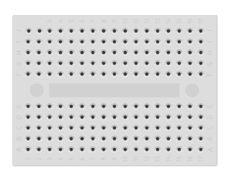
Breadboard-ul
Un breadboard este o componentă ce permite integrarea de elemente într-un circuit fără a fi nevoie de lipire.
Acesta prezintă spații, conectate pe un rând de câte 5 în serie, unde introducem cablurile cu pin.
Spațiile sunt conectate câte 5 într-un rând (mini breadboard) prin niște bucăți metalice, vizibile dedesubt.

Slide 16
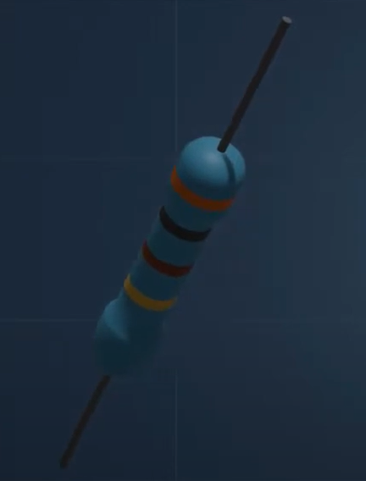
Rezistorul
Rezistorul este componenta electrică care se opune trecerii curentului electric. Unitatea de măsură pentru rezistență se numește Ohm și se notează cu Ω (litera grecească omega).
Acesta este alcătuit dintr-un material neconductiv, precum ceramica sau oxizi metalici. În jurul rezistorului se înfășoară o peliculă de carbon, prin care va trece curentul. Rezistența peliculei crește odată cu lungimea acesteia.

Slide 17
Rezistorul
Benzile de culori de pe tranzistor fac parte dintr-un cod al culorilor, din care reiese valoarea rezistenței. Detalii: https://www.allaboutcircuits.com/textbook/reference/chpt-2/resistor-color-codes/
A 4-a sau a 5-a bandă reprezintă toleranța. Toleranța este diferența maximă dintre valoarea indicată a rezistenței și valoarea reală. Ea se măsoară în procente. De exemplu, o bandă de culoare auriu înseamnă o toleranță de 5%.

Slide 18

LED-ul
LED-ul este un dispozitiv care emite lumină la alimentarea cu curent electric.
Termenul provine din engleză (Light Emitting Diode) și înseamnă diodă emițătoare de lumină.

Slide 19
LED-ul
„Picioarele” (terminalele) LED-ului au lungimi diferite, unul fiind mai lung decât celălalt.
Prin piciorul lung trece curentul electric în direcția plus, iar prin piciorul scurt trece în direcția minus.
Înăuntrul capsulei, este așezată pastila de semiconductor. Aceasta este o plăcuță ce conține materialul semiconductiv și este elementul care emite efectiv lumină.

Slide 20
Aplicații
Circuit cu două LED-uri
Control alternativ LED-uri
Monitorizare temperatură și umiditate
Monitorizare distanță

Slide 21
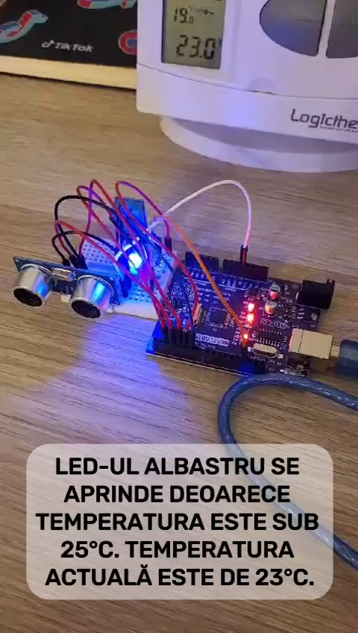
Aplicație: Monitorizare senzori și control LED-uri

Slide 22
Mulțumesc!

